Slide 1
מערכת שידורים לאומית

Slide 2
אתיקה
מגמת ניהול עסקי
שם המורה: חמוטל כהן

Slide 3
מה נלמד היום
מהי אתיקה סביבתית.
גישות אתיקה מרכזיות שעוסקות בקשר אדם - סביבה.
יוזמות שונות לקידום אתיקה סביבתית של ארגונים.

Slide 4
אחריות סביבתית בארגונים

Slide 5
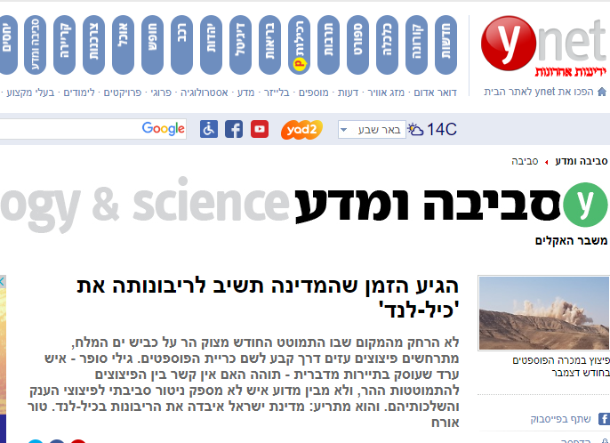
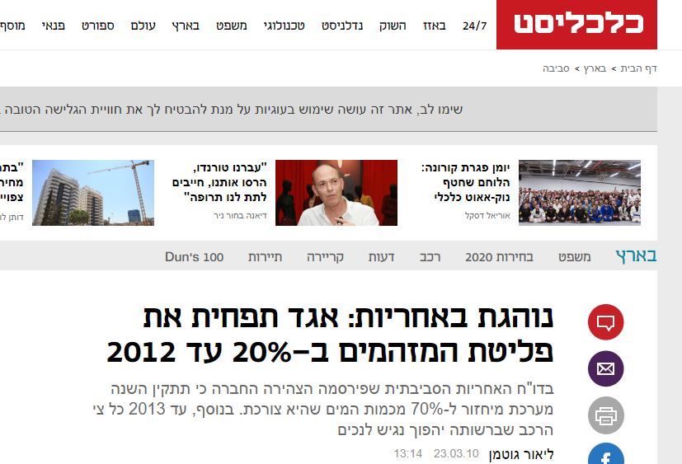
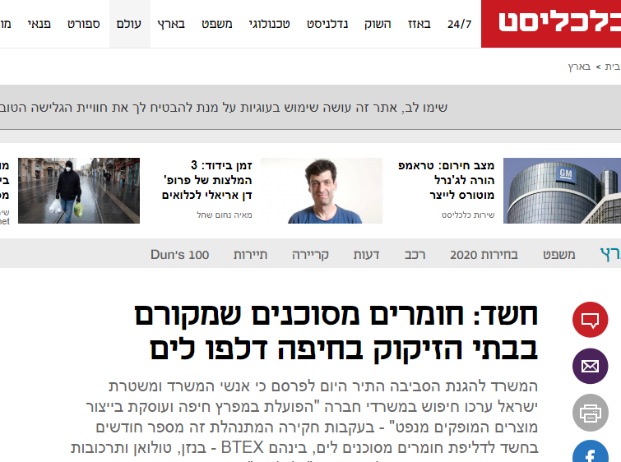
אחריות סביבתית בארגונים
קרדיט: אתר כלכליסט
קרדיט: אתר YNET

Slide 6
אתיקה סביבתית והקשר אדם - סביבה
אתיקה סביבתית עוסקת בערכים ובפעולות המשפיעות על היחסים בין האדם לסביבה.
היא בודקת את הדרכים הראויות להתמודדות עם בעיות הכרוכות בניצול משאבי הטבע, זיהומים ומפגעים סביבתיים שונים.
היא שואלת: מה צריכים להיות הערכים וסדרי הפעילות המנחים את היחסים בין האדם לסביבה?

Slide 7
אחריות תאגידית
הרמה הפיננסית – להניב רווחים
הרמה החוקית – לעמוד בחוק
הרמה האתית – מעבר לחוק
הרמה הפילנתרופית – תרומה לחברה

Slide 8
אתיקה סביבתית – גישת איכות החיים
מעמידה זה מול זה את הצרכים הקשורים ברמת החיים (דיור, תחבורה, מקומות עבודה) ואת הצרכים הקשורים באיכות החיים (מים נקיים, אויר נקי) – הפיתוח הכלכלי לעומת איכות הסביבה.
המענה לשני סוגי הצרכים נועד לספק רמת חיים שאליה אנחנו שואפים.
וויתור שלנו כבני אדם על צריכה של משאבים יכול להביא לעלייה באיכות החיים.
את הוויתור אפשר להשיג במיסוי המוטל על נושאים הפוגעים באיכות החיים.

Slide 9
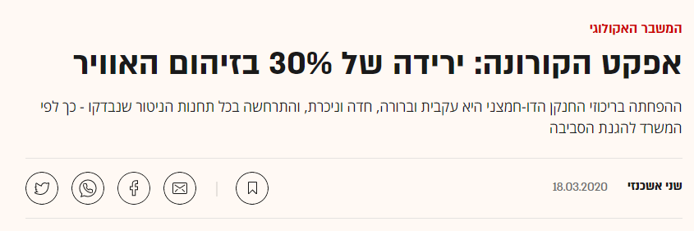
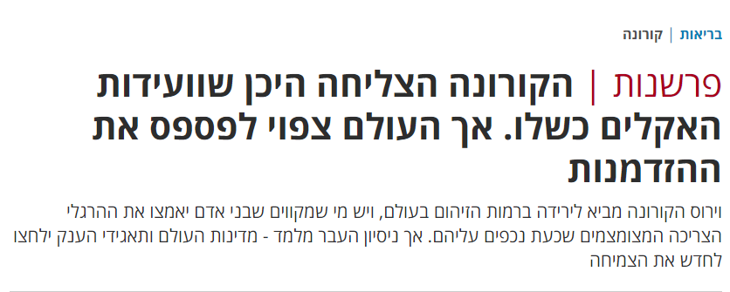
אתיקה סביבתית – גישת איכות החיים

Slide 10
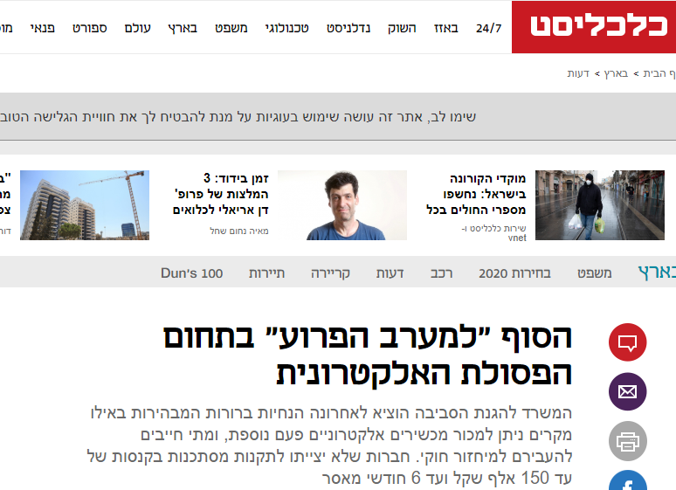
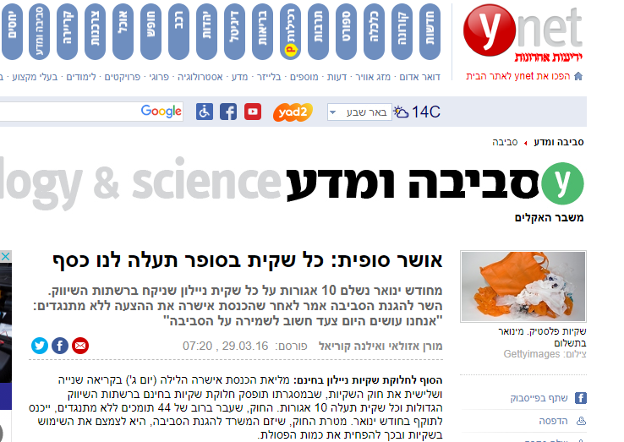
אתיקה סביבתית – גישת איכות החיים

Slide 11
אתיקה סביבתית – צדק סביבתי
פועלת באמצעות תנועות חברתיות לקידום הצדק החברתי ובודקת מהי הדרך הצודקת לפעול בנוגע לסביבה בין הקבוצות והאזורים השונים במדינה.

Slide 12

פארק אריאל שרון – סרט תדמית

Slide 13

אחריות סביבתית - משימה
הכנסו לאינטרנט ומצאו את הצהרת האחריות הסביבתית של הארגונים הבאים:
חברת מזון.
בנק.
רשת מסעדות.
חברת תעופה.
מפעל הייטק.

Slide 14
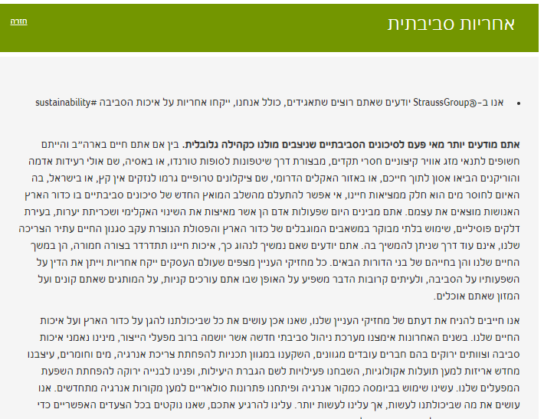
אחריות סביבתית – סיכום משימה
חברת מזון

Slide 15
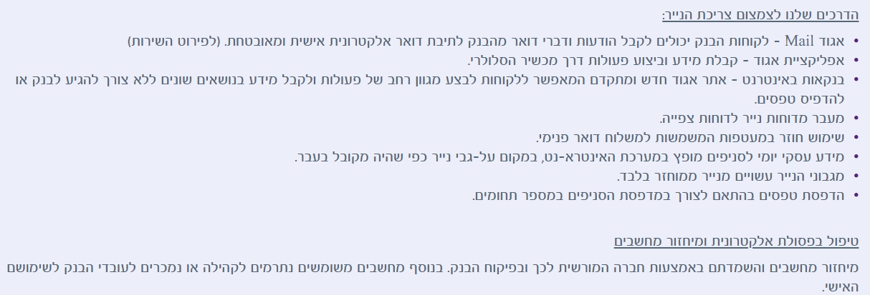
אחריות סביבתית – סיכום משימה
בנק

Slide 16
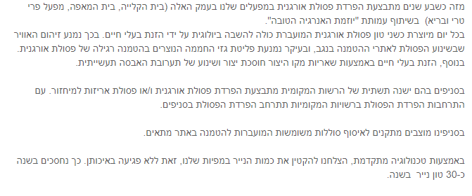
אחריות סביבתית – סיכום משימה
רשת מסעדות

Slide 17
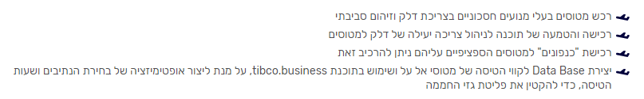
אחריות סביבתית – סיכום משימה
חברת תעופה

Slide 18
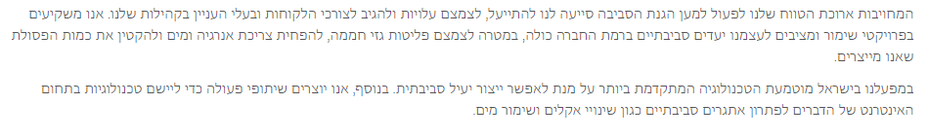
אחריות סביבתית – סיכום משימה
מפעל הייטק

Slide 19
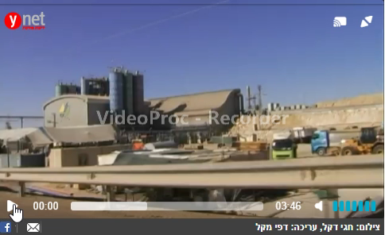
החברה לשירותי איכות הסביבה – YNET צילום: חגי דקל עריכה: דפי מקל

Slide 20

תכנית אתיקה - משימה
עזרו לנעה וערן ממשרד עורכי הדין לחשוב על רעיונות ליישום אחריות סביבתית במשרדם.
חסכון בנייר – מעבר למשרד דיגיטלי.
חסכון באנרגיה - חשמל.
מעבר לכלים רב פעמיים במטבח המשרד.
הסברה לעובדי הארגון.
Photo by Brooke Cagle on Unsplash

Slide 21
לסיכום - מה למדנו היום
מהי אתיקה סביבתית.
גישות אתיקה מרכזיות שעוסקות בקשר אדם - סביבה.
יוזמות שונות לקידום אתיקה סביבתית של ארגונים.
ותחשבו איך אתם יכולים לפעול באחריות סביבתית!
לדוגמא:
למחזר
לא להשליך פסולת
להשתמש בכלים רב פעמיים
בהצלחה!

Slide 22

נוהל שימוש ביצירות מוגנות בזכויות יוצרים ואיתור בעלי זכויות
השימוש ביצירות במהלך שידור זה נעשה לפי סעיף 27א לחוק זכות יוצרים, תשס"ח-2007. אם הינך בעל הזכויות באחת היצירות, באפשרותך לבקש מאיתנו לחדול מהשימוש ביצירה, זאת באמצעות פנייה לדוא"ל rights@education.gov.il

